Slide 1



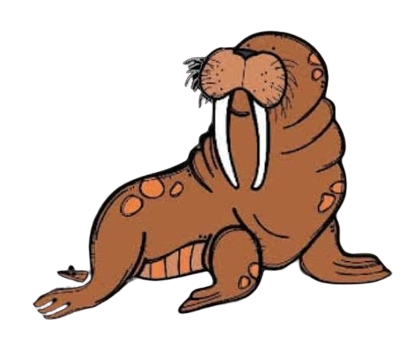
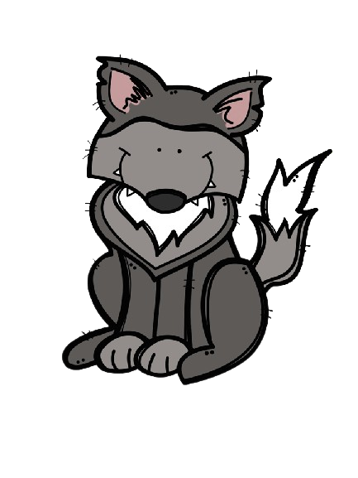
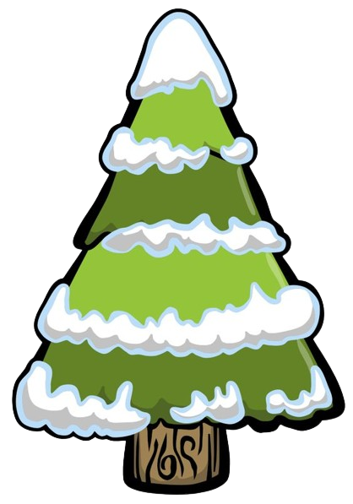
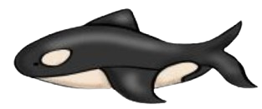
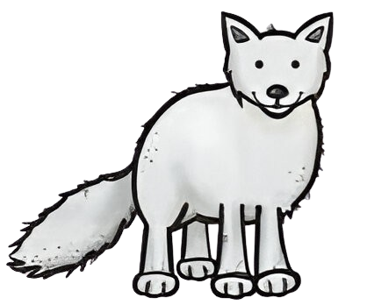
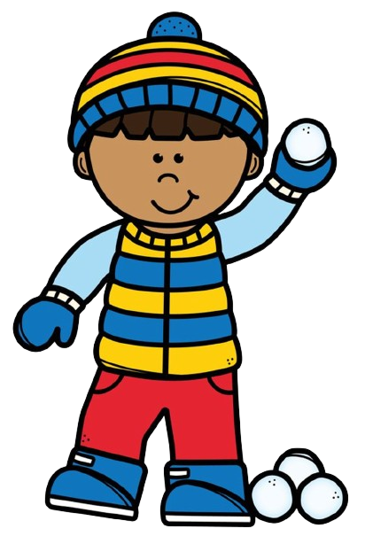

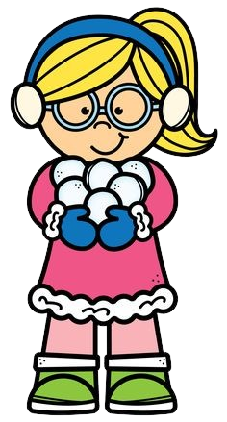

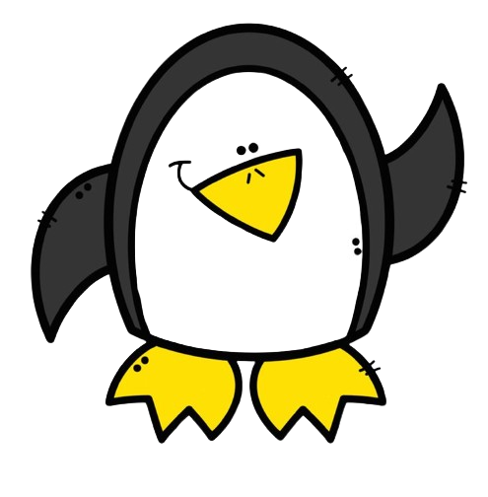
Aprendamos sobre el
INVIERNO

Slide 2
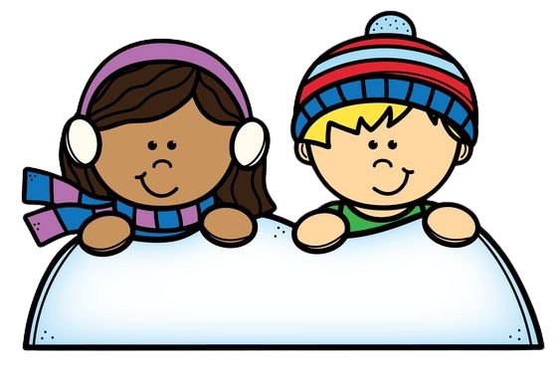
Aprendamos sobre el INVIERNO
Jardín de Niños: C.C.T: Sector:
Educadora: Zona Escolar:
Grado y grupo: Ciclo Escolar: 2023 -2024
Fecha de aplicación: 08 al 26 de Enero de 2024

Slide 3
Diciembre
DICIEMBRE
LUNES | MARTES | MIÉRCOLES | JUEVES | VIERNES | SÁBADO | DOMINGO
1 Año Nuevo | 2 | 3 | 4 | 5 | 6 Día de Reyes | 7
8 | 9 | 10 | 11 | 12 | 13 | 14
15 Día del compositor | 16 | 17 | 18 | 19 | 20 | 21
22 | 23 | 24 Día Intl. De la Educación | 25 | 26 C.T.E Día Mundial de la Educ. Ambiental | 27 | 28
29 | 30 | 31
Inicio de clases
Aplicación del Proyecto:
Aprendamos sobre el INVIERNO
Consejo Técnico Escolar
Aplicación del Proyecto:
Festejemos San Valentín

Slide 4
Cronograma de actividades
08 al 12 de Enero de 2024
HORA | LUNES 08 | MARTES 09 | MIÉRCOLES 10 | JUEVES 11 | VIERNES 12
 | Honores a la bandera Pase de lista Contar niños y niñas | Activación física Pase de lista Contar niños y niñas | Activación física Pase de lista Contar niños y niñas | Activación física Pase de lista Contar niños y niñas | Activación física Pase de lista Contar niños y niñas
 | ACTIVIDAD: ¿Qué sabes del invierno? | ACTIVIDAD: ¿Por qué hace frío? | ACTIVIDAD: Copo de nieve | ACTIVIDAD: Muñeco de nieve | ACTIVIDAD: Juguemos en la nieve
Recreo
 | Retroalimen-tación Despedida | Retroalimen-tación Despedida | Retroalimen-tación Despedida | Retroalimen-tación Despedida | Retroalimen-tación Despedida

Slide 5
Nombre del proyecto: |  |  | Aprendamos sobre el Invierno
Metodología: |  |  | Aprendizaje basado en Investigación STEAM
Fase- Grado: |  |  | 2 |  |  | Tiempo: |  |  | 3 semanas
Propósito: |  |  | Desarrollar en los niños el análisis, comprensión y saberes acerca de las características de naturaleza y fenómenos partiendo del concepto invierno; utilizando la transversalidad.
Problema del contexto: |  |  | Los alumnos desconocen sobre algunos fenómenos naturales o cambios que ocurren en la época del año más fría; además, carecen sobre conocimientos sobre la fauna y hábitats relacionados a los lugares más fríos del planeta por lo que aun no han adquirido la conciencia para la preservación de estos.
EJES ARTICULADORES QUE SE TRABAJAN
Inclusión | X | Pensamiento Científico |  | X | Interculturalidad crítica |  |  | Igualdad de género
Vida saludable |  | Apropiación de las culturas a través de la lectura y escritura |  |  |  |  | X | Artes y experiencias estéticas |  | X

Slide 6
Nombre de la actividad: |  | ¿Qué sabes del invierno?
Fecha de aplicación: |  | Lunes 08 de Enero de 2024
Campo formativo que sustenta el aprendizaje: |  | Saberes y Pensamiento Científico | Contenido: | Exploración de la diversidad natural que existe en la comunidad y en otros lugares.
Procesos de Desarrollo del Aprendizaje (PDA): |  | 111.- Distingue algunas características del entorno natural: plantas, animales, cuerpos de agua, clima, entre otras.
Transversalidad: |  | 1.- Evoca y narra lo que interpreta y entiende de diferentes textos literarios-leyendas, cuentos, fábulas, historias- , y relatos de la comunidad, que escucha en voz de otras personas que las narran o leen. 1.- Combina recursos de los lenguajes, tales como movimientos corporales, gestos, velocidades, ritmos, entre otros, al decir rimas, poemas, canciones, retahílas, trabalenguas, adivinanzas u otros juegos del lenguaje.
FASE | ACTIVIDAD |  |  |  | MATERIALES
 | INICIO: |  |  |  | Lámina o papel bond Cuento “¿Qué sabes de…? EL INVIERNO” Ficha de trabajo 1 Lápiz Crayones Poema “Estamos en Invierno”
 | Poner a los niños en plenaria y darles la bienvenida deseándoles un feliz año nuevo. Preguntarles sobre cómo les fue en estas vacaciones y lo que hicieron (escuchar cada una de las respuestas). Enseguida preguntarles: ¿Han notado que estos días son más fríos? Explicarles que es porque el invierno llegó el 21 de diciembre. Hacerles las siguientes preguntas: ¿Saben que es el invierno?, ¿Qué pasa en el invierno?, ¿Qué cambios hay en mi comunidad en el invierno?, ¿Qué ropa vestimos en invierno?, ¿Qué alimentos comemos en invierno? Escuchar sus respuestas y anotarlas en una lámina (papel bond). Ponerle como título “Conocimientos previos sobre el INVIERNO”.
 | DESARROLLO:
 | Enseguida narrarles el cuento “¿Qué sabes de…? EL INVIERNO” de los “Materiales” ; al finalizar comentar sobre este y dar respuestas a las preguntas que ahí se mencionan.
 | CIERRE:
 | Para terminar con el día de trabajo, entregarles la ficha 1 “Cosas que hago en invierno”, en donde deberán dibujar las cosas que hacen en invierno en el lugar donde viven, por ejemplo: tomar chocolate caliente, usar ropa abrigadora, celebrar Navidad, prender la calefacción, hacer fogatas en casa, etc. Despedirnos con el poema “Estamos en Invierno”. Mencionarles que a lo largo de las tres semanas siguientes estaremos aprendiendo sobre el invierno y animales de invierno.
Aprendizaje Basado en Investigación STEAM
1.- INTRODUCCIÓN AL TEMA, USO DE CONOCIMIENTOS PREVIOS SOBRE EL TEMA A DESARROLLAR. IDENTIFICACIÓN DE LA PROBLEMÁTICA.
2.- DISEÑO DE INVESTIGACIÓN
DESARROLLO DE LA INDAGACIÓN

Slide 7
Nombre de la actividad: |  | ¿Por qué hace frío?
Fecha de aplicación: |  | Martes 09 de Enero de 2024
Campo formativo que sustenta el aprendizaje: |  | Saberes y pensamiento científico | Contenido: | Los seres vivos: elementos, procesos y fenómenos naturales que ofrecen oportunidades para entender y explicar hechos cotidianos, desde distintas perspectivas.
Procesos de Desarrollo del Aprendizaje (PDA): |  | 111- Expresa en su lengua materna ideas acerca de por qué se producen algunos fenómenos naturales como el calor, el frío, un huracán o el rocío e indaga en diferentes fuentes de consulta.
Transversalidad: |  | 11.- Reconoce algunos factores determinantes que permiten conservar la salud y los que la perjudican. 1.- Combina recursos de los lenguajes, tales como movimientos corporales, gestos, velocidades, ritmos, entre otros, al decir rimas, poemas, canciones, retahílas, trabalenguas, adivinanzas u otros juegos del lenguaje.
FASE | ACTIVIDAD |  |  |  | MATERIALES
 | INICIO: |  |  |  | Poema “Estamos en Invierno” Video “El mundo de Polly – Cap 005 EL INVIERNO”. Soga y ganchos de ropa para el tendedero Imágenes “Ropa de Invierno” Ficha de trabajo 2 Crayones Tijeras Pegamento Poema “Cuando llega el Invierno”.
 | Poner a los niños en plenaria y dar los buenos días con el poema “Estamos en Invierno”, enseguida recordar lo que se realizó el día de ayer y preguntarles ¿Ustedes saben porque el clima cambia? Escuchar sus respuestas.
 | DESARROLLO:
 | Enseguida ponerlos en media luna y proyectarles el video “El mundo de Polly – Cap 005 EL INVIERNO” https://www.youtube.com/watch?v=6VooJcxvySo y hacerles las siguientes preguntas: ¿Por qué hace frio en el lugar donde vivimos?, ¿Nuestro hemisferio está cerca o lejos del Sol?, ¿Cómo es el paisaje en invierno?, ¿Qué ropa usamos en ésta época del año?, ¿Por qué? Mencionarles que la ropa abrigadora nos ayuda a mantenernos calientitos y evita que nos enfermemos de un resfriado. Enseguida la maestra les irá mostrando las imágenes de “Ropa de invierno” se mencionará su nombre y la parte del cuerpo que cubre, para posteriormente colocarla en un tendedero que estará en algún rincón del aula elaborado por una soga (también puede dibujarse en el pizarrón o en una lámina blanca).
 | CIERRE:
 | Posteriormente, los alumnos deberán realizar la ficha de trabajo 2, en la cual deberán vestir al muñeco con ropa de invierno. Para finalizar, nos despediremos con el poema “Cuando llega el invierno”.
Aprendizaje Basado en Investigación STEAM
2.- DISEÑO DE INVESTIGACIÓN
DESARROLLO DE LA INDAGACIÓN

Slide 8
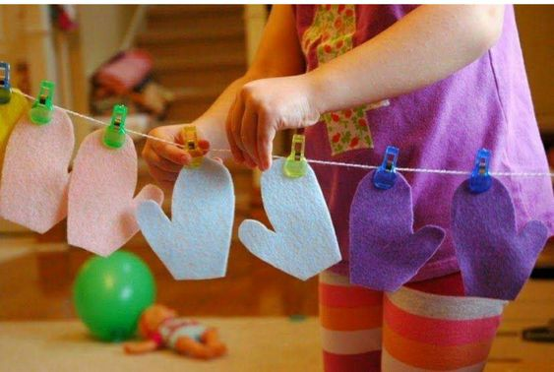
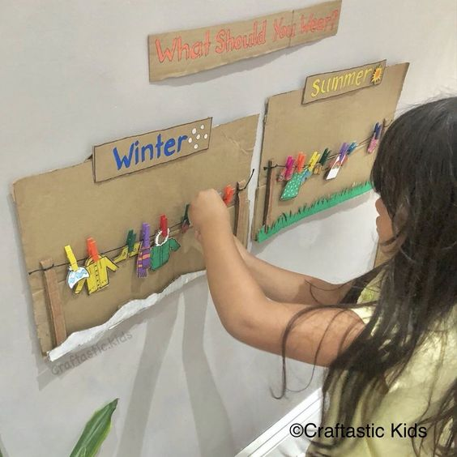
Ejemplo de la actividad

Slide 9
Nombre de la actividad: |  | Copo de Nieve
Fecha de aplicación: |  | Miércoles 10 de Enero de 2024
Campo formativo que sustenta el aprendizaje: |  | Saberes y pensamiento científico | Contenido: | Los seres vivos: elementos, procesos y fenómenos naturales que ofrecen oportunidades para entender y explicar hechos cotidianos, desde distintas perspectivas.
Procesos de Desarrollo del Aprendizaje (PDA): |  | 111.- Explica cómo suceden y por qué se producen los fenómenos naturales de su entorno o de otros lugares: la actividad de un volcán, la nieve, una cascada, el granizo, un eclipse, entre otros; se apoya en videos o fotografías digitales para ampliar lo que sabe.
Transversalidad: |  | 1.- Combina recursos de los lenguajes, tales como movimientos corporales, gestos, velocidades, ritmos, entre otros, al decir rimas, poemas, canciones, retahílas, trabalenguas, adivinanzas u otros juegos del lenguaje. 11.- Comprende que todas y todos pertenecen a familias que son diversas y muestra respeto a las formas de ser, de pensar y de relacionarse con las y los demás.
FASE | ACTIVIDAD |  |  |  | MATERIALES
 | INICIO: |  |  |  | Cuento “El copo azul” Ficha de trabajo 3 Crayón blanco Pincel Acuarelas Canción “Copo de Nieve | Canciones Infantiles | Super Simple Español”
 | Poner a los niños en plenaria y dar los buenos días. Enseguida recordar lo que se ha realizado días anteriores. Recordar lo que pasa en invierno. Mencionarles que en algunos lugares, en invierno cae nieve y preguntarles: ¿Alguna vez han visto que cae nieve?, ¿Dónde estaban en ese momento?, ¿saben cómo se forma la nieve?, ¿saben cómo desaparece? Escuchar sus respuestas.
 | DESARROLLO:
 | Explicarles que los copos de nieve se forman en las nubes, son gotas de agua que se congelan y caen, en vez de llover nieva debido a que la temperatura es demasiado baja, es decir; hace demasiado frio. Posteriormente, narrarles el cuento “El copo azul” y hacerles las siguientes preguntas: ¿Dónde se formaron los copos?, ¿de que esta hecho el copo?, ¿Cuál era el problema del cuento?, ¿Cómo lo solucionaron?, ¿alguna vez se han sentido como el copo azul?, ¿Cuándo y por qué? Explicarles que así como no existen dos copos de nieve iguales, nosotros también somos seres irrepetibles, que aunque tenemos algunas semejanzas con nuestros hermanos, padres o abuelos, cada uno tiene habilidades y formas de pensar que nos hacen únicos y diferentes y debemos amarnos tal cual somos.
 | CIERRE:
 | Invitar a los niños a poner a prueba de que cada uno de ellos es irrepetible y piensan de manera diferente, pedirles que en la ficha de trabajo 3 dibujen varios copos de nieve con un crayón blanco, con las formas que ellos quieran, posteriormente pasarles un pincel con las acuarelas que gusten, pegarlos en algún lugar del aula y preguntarles: ¿hay trabajos que sean idénticos?, ¿hay copos de nieves que son iguales?, ¿creen que son como un copito de nieve que no se repite?, ¿ por que? Mencionarles que no hay trabajos completamente iguales porque cada uno piensa de manera diferente. Finalmente, despedirnos con la canción “Copo de Nieve | Canciones Infantiles | Super Simple Español” https://www.youtube.com/watch?v=bdJZV6333Ww .
Aprendizaje Basado en Investigación STEAM
3.- ORGANIZAR Y ESTRUCTURAR LAS RESPUESTAS A LAS PREGUNTAS ESPECÍFICAS DE INDAGACIÓN.

Slide 10
Tarea
Miércoles 10 de Enero de 2024
Traer para el día de mañana Jueves 11 de Enero, un globo (del color de preferencia del alumno) con harina dentro, hacerle un nudo.
Traer un globo blanco.

Slide 11
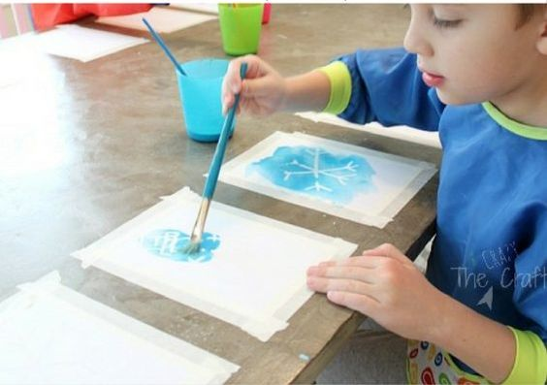
Ejemplo de la actividad

Slide 12
Nombre de la actividad: |  | Muñeco de Nieve
Fecha de aplicación: |  | Jueves 11 de Enero de 2024
Campo formativo que sustenta el aprendizaje: |  | De lo Humano y lo Comunitario | Contenido: | Precisión y coordinación en los movimientos al usar objetos y materiales, de acuerdo con las condiciones, capacidades y características de niñas y niños.
Procesos de Desarrollo del Aprendizaje (PDA): |  | 1.- Explora y manipula objetos y materiales de distintas formas, texturas y tamaños.
Transversalidad: |  | 1.- Combina recursos de los lenguajes, tales como movimientos corporales, gestos, velocidades, ritmos, entre otros, al decir rimas, poemas, canciones, retahílas, trabalenguas, adivinanzas u otros juegos del lenguaje.
FASE | ACTIVIDAD |  |  |  | MATERIALES
 | INICIO: |  |  |  | Imágenes “¿Qué podemos hacer en la nieve?” Globo blanco Globo del color de preferencia relleno de harina Tijeras Plumones Canción “Muñequito de nieve”
 | Dar los buenos días a los alumnos y recordar lo que aprendieron el día anterior. Preguntarles: Ahora que ya saben cómo se forma la nieve, ¿Qué se puede hacer con ella? Escuchar sus respuestas. Mencionarles que en la nieve se pueden realizar actividades muy divertidas. Mostrarles las imágenes “¿Qué podemos hacer en la nieve?” Y hacer comentarios sobre cada una de ellas. Preguntarles: ¿Qué actividad les gustó más?, ¿Cuál les gustaría realizar?, ¿Por qué?
 | DESARROLLO:
 | Enseguida, mencionarles que el día de hoy realizaremos un muñeco de nieve sensorial, pedirles que corten la boquilla de su globo blanco, posteriormente, deberán meter el globito que contiene harina que previamente se les solicitó dentro del globo blanco, deberá verse la mitad del globo de un color y la otra mitad de color blanco. La parte blanca será la cara del muñeco de nieve y la otra parte será el gorro del muñeco de nieve. Posteriormente, con un plumón, deberán dibujar la cara y escribir su nombre.
 | CIERRE:
 | Para finalizar, despedirnos con la canción muñequito de nieve, https://www.youtube.com/watch?v=AewPG-UMrmI tratar de realizar los pasos que se mencionan en la canción.
Aprendizaje Basado en Investigación STEAM
3.- ORGANIZAR Y ESTRUCTURAR LAS RESPUESTAS A LAS PREGUNTAS ESPECÍFICAS DE INDAGACIÓN.

Slide 13
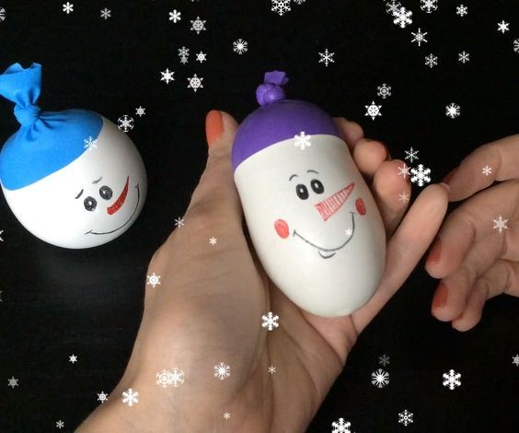
Ejemplo de la actividad

Slide 14
Tarea
Jueves 11 de Enero de 2024
Traer para el día de mañana Viernes 12 de Enero los siguientes materiales:
(Anotar los materiales según las actividades que realizarán elegidas del material “JUGUEMOS EN LA NIEVE”)

Slide 15
Nombre de la actividad: |  | Juguemos en la nieve
Fecha de aplicación: |  | Viernes 12 de Enero de 2024
Campo formativo que sustenta el aprendizaje: |  | De lo Humano y lo Comunitario | Contenido: | Precisión y coordinación en los movimientos al usar objetos y materiales, de acuerdo con las condiciones, capacidades y características de niñas y niños.
Procesos de Desarrollo del Aprendizaje (PDA): |  | 1.- Participa en juegos y actividades que implican la coordinación de los sentidos y los movimientos, en acciones como lanzar, amasar, patear, entre otras.
Transversalidad: |  | 1.- Combina recursos de los lenguajes, tales como movimientos corporales, gestos, velocidades, ritmos, entre otros, al decir rimas, poemas, canciones, retahílas, trabalenguas, adivinanzas u otros juegos del lenguaje.
FASE | ACTIVIDAD |  |  |  | MATERIALES
 | INICIO: |  |  |  | Canción “Muñequito de nieve” Material “Juguemos en la nieve” Materiales diversos para cada una de las actividades (dependiendo de las que se decidan realizar). Poema “Estamos en Invierno”
 | Poner a los niños en plenaria y dar los buenos días, comenzar cantando la canción muñequito de nieve. https://www.youtube.com/watch?v=AewPG-UMrmI Recordar lo realizado el día anterior y sobre las actividades que se pueden realizar en la nieve. Mencionarles que el día de hoy realizaremos algunas de ellas con los materiales que hay en el aula y con los que se les pidió de casa.
 | DESARROLLO:
 | Leer el material “Juguemos en la nieve”; tomarse el tiempo necesario con cada una de las actividades para comprender las instrucciones de cada juego (elegir las que se puedan realizar en mi C:T): Guerra de bolas de nieve Carreras de ski Carreras de trineo Hockey sobre hielo Patinaje libre Fogata y bombones (pedir ayuda a padres de familia). Salir al patio a realizar las actividades y dar medallas al final a los participantes (opcional).
 | CIERRE:
 | Al volver al aula, preguntarles: ¿Les gustó realizar las actividades?, ¿Cuál fue su favorita?, ¿Por qué?, ¿Cuáles fueron las actividades que les parecieron más fáciles de realizar?, ¿por qué? Despedirnos con el poema “Estamos en Invierno”.
Aprendizaje Basado en Investigación STEAM
3.- ORGANIZAR Y ESTRUCTURAR LAS RESPUESTAS A LAS PREGUNTAS ESPECÍFICAS DE INDAGACIÓN.

Slide 16
Cronograma de actividades
15 al 19 de Enero de 2024
HORA | LUNES 15 | MARTES 16 | MIÉRCOLES 17 | JUEVES 18 | VIERNES 19
 | Honores a la bandera Pase de lista Contar niños y niñas | Activación física Pase de lista Contar niños y niñas | Activación física Pase de lista Contar niños y niñas | Activación física Pase de lista Contar niños y niñas | Activación física Pase de lista Contar niños y niñas
 | ACTIVIDAD: El mitón | ACTIVIDAD:Animales polares/Oso Polar | ACTIVIDAD: Zorro ártico | ACTIVIDAD: Morsa | ACTIVIDAD:Animales del Polo Sur/Pingüino
Recreo
 | Retroalimen-tación Despedida | Retroalimen-tación Despedida | Retroalimen-tación Despedida | Retroalimen-tación Despedida | Retroalimen-tación Despedida

Slide 17
Nombre de la actividad: |  | El mitón
Fecha de aplicación: |  | Lunes 15 de Enero de 2024
Campo formativo que sustenta el aprendizaje: |  | Lenguajes | Contenido: | Narración de historias mediante diversos lenguajes, en un ambiente donde todas las niñas y todos los niños, participen y se apropien de la cultura, a través de la lectura y la escritura.
Procesos de Desarrollo del Aprendizaje (PDA): |  | 1.- Evoca y narra lo que interpreta y entiende de diferentes textos literarios-leyendas, cuentos, fábulas, historias- , y relatos de la comunidad, que escucha en voz de otras personas que las narran o leen.
Transversalidad: |  | 1.-Descubre e imita movimientos y posturas de manera individual o colectiva, utilizando distintos segmentos corporales (lateralidad).
FASE | ACTIVIDAD |  |  |  | MATERIALES
 | INICIO: |  |  |  | Canción “Muñequito de nieve” Cuento “El mitón” Ficha de trabajo 4 Crayones Tijeras Pegamento Lápiz Video “Animales polares | Antártida y Polo Sur | Canciones Infantiles | JunyTony en español” video “Freeze Dance with Arctic Animals |Brain Break | Winter Dance and Freeze |Sing Play Create”
 | Poner a los niños en plenaria y cantar la canción muñequito de nieve https://www.youtube.com/watch?v=AewPG-UMrmI . Enseguida recordar lo que estamos aprendiendo y lo que realizamos la semana pasada. Posteriormente, narrarles el cuento “El mitón” y hacerles las siguientes preguntas: ¿de que trata el cuento?, ¿Qué personajes aparecen en él?, ¿Qué hicieron los animales para protegerse del frio?, ¿Cómo recuperó el niño su mitón o guante?
 | DESARROLLO:
 | Solicitarles que en la ficha de trabajo 4 ilustren los animales, los recorten y los peguen en el orden en que fueron apareciendo. Mencionarles que como en el cuento, hay animales que buscan refugio para resguardarse del frio pero también existen otros a los que les gusta divertirse en la nieve. Pedirles que si conocen alguno lo mencionen.
 | CIERRE:
 | Observar el video “Animales Polares | Antártida y Polo Sur | Canciones Infantiles | JunyTony en español” https://youtu.be/_AOVI1SBRfw?si=ENfhGoqNG-dwKRYM y comentar sobre estos. Y para finalizar, imitar los movimientos que aparecen en el video “Freeze Dance with Arctic Animals |Brain Break | Winter Dance and Freeze |Sing Play Create” https://www.youtube.com/watch?v=inV-L99IPtg y moverse al ritmo de la música.
Aprendizaje Basado en Investigación STEAM
3.- ORGANIZAR Y ESTRUCTURAR LAS RESPUESTAS A LAS PREGUNTAS ESPECÍFICAS DE INDAGACIÓN.

Slide 18
Tarea
Lunes 15 de Enero de 2024
Investigar cuales son los animales polares y traer imágenes para el día de mañana Martes 16 de Enero.
Traer una cartulina negra.

Slide 19
Nombre de la actividad: |  | Animales polares / Oso Polar
Fecha de aplicación: |  | Martes 16 de Enero de 2024
Campo formativo que sustenta el aprendizaje: |  | Saberes y Pensamiento Científico | Contenido: | Exploración de la diversidad natural que existe en la comunidad y en otros lugares.
Procesos de Desarrollo del Aprendizaje (PDA): |  | 111.- Se apoya en recursos digitales como fotografías e imágenes digitales o videos para profundizar en sus conocimientos sobre la diversidad de la naturaleza en su comunidad y otras regiones.
Transversalidad: |  | 1- Combina recursos de los lenguajes, tales como movimientos corporales, gestos, velocidades, ritmos, entre otros, al decir rimas, poemas, canciones, retahílas, trabalenguas, adivinanzas u otros juegos del lenguaje. 111.- Enriquece sus producciones creativas al incluir o retomar elementos, tales como líneas, combinación de colores, formas, imágenes, gestos, posturas, sonidos, entre otros, de las manifestaciones artísticas y culturales.
FASE | ACTIVIDAD |  |  |  | MATERIALES
 | INICIO: |  |  |  | Video “Animales polares | Antártida y Polo Sur | Canciones Infantiles | JunyTony en español” Lámina “Animales del Polo Norte y Polo Sur” Plumones Imágenes de animales polares Video “EL OSO POLAR” Lámina “OSO POLAR” ¼ de cartulina negra Crayón blanco Canción “El Oso Polar” Canción “¡Aprende 4 maneras de moverte con el Oso Polar y OTA El Hipopótamo!”
 | Poner a los niños en plenaria y recordar sobre los animales a los cuales les gusta el frío, recordar quienes viven en el polo norte y quienes en el polo sur. De ser necesario volver a observar el video: “Animales Polares | Antártida y Polo Sur | Canciones Infantiles | JunyTony en español” https://youtu.be/_AOVI1SBRfw?si=ENfhGoqNG-dwKRYM . En la lámina “Animales del polo Norte y Polo Sur” ubicar el hemisferio norte y el hemisferio sur, a continuación, pegar las imágenes de animales polares que traen desde casa en el hemisferio que corresponda.
 | DESARROLLO:
 | Explicarles que el día de hoy aprenderemos sobre los osos polares, observar el video “EL OSO POLAR | Videos educativos para niños | Los animales | Documentales para niños” https://www.youtube.com/watch?v=ULWUyKD5_Ok y enseguida contestar las preguntas de la lámina “OSO POLAR”: ¿Cómo es?, ¿Dónde vive?, ¿Qué come?, escribir lo que dicten los niños en la lámina.
 | CIERRE:
 | Para finalizar en un cuarto de cartulina negra dibujar con crayón blanco un oso polar. Despedirnos con las canciones “El Oso Polar | Danilo & Chapis | Canciones Infantiles” https://youtu.be/gDBZrLATKUU?si=t11jsXULWzBmlozq y “¡Aprende 4 Maneras de Moverte con El Oso Polar y OTA El Hipopótamo! - Cantando se aprende mejor” https://www.youtube.com/watch?v=znK_0qdUEbA .
Aprendizaje Basado en Investigación STEAM
3.- ORGANIZAR Y ESTRUCTURAR LAS RESPUESTAS A LAS PREGUNTAS ESPECÍFICAS DE INDAGACIÓN.

Slide 20
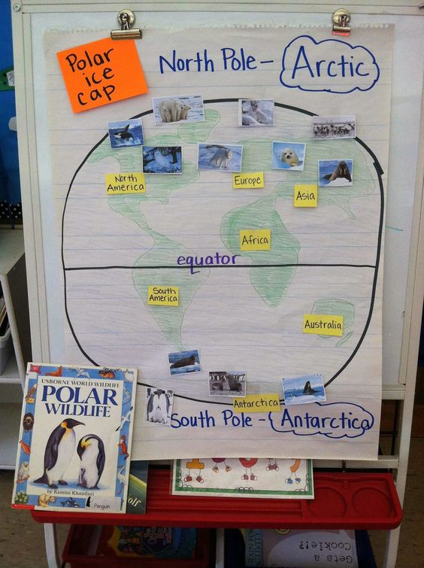
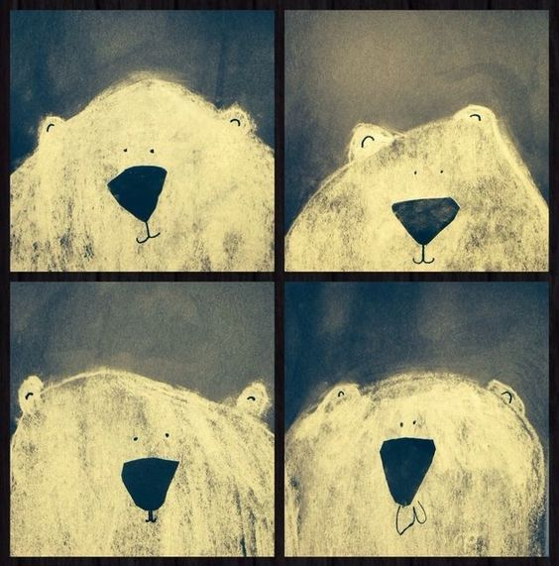
Ejemplo de la actividad

Slide 21
Nombre de la actividad: |  | Zorro Polar
Fecha de aplicación: |  | Miércoles 17 de Enero de 2024
Campo formativo que sustenta el aprendizaje: |  | Saberes y Pensamiento Científico | Contenido: | Exploración de la diversidad natural que existe en la comunidad y en otros lugares.
Procesos de Desarrollo del Aprendizaje (PDA): |  | 111.- Se apoya en recursos digitales como fotografías e imágenes digitales o videos para profundizar en sus conocimientos sobre la diversidad de la naturaleza en su comunidad y otras regiones.
Transversalidad: |  | 1- Combina recursos de los lenguajes, tales como movimientos corporales, gestos, velocidades, ritmos, entre otros, al decir rimas, poemas, canciones, retahílas, trabalenguas, adivinanzas u otros juegos del lenguaje. 111.- Enriquece sus producciones creativas al incluir o retomar elementos, tales como líneas, combinación de colores, formas, imágenes, gestos, posturas, sonidos, entre otros, de las manifestaciones artísticas y culturales.
FASE | ACTIVIDAD |  |  |  | MATERIALES
 | INICIO: |  |  |  | Lámina “ZORRO ÁRTICO” Video “El zorro polar en Noruega | NATIONAL GEOGRAPHIC ESPAÑA” Ficha de trabajo 5 Crayones Tijeras Pegamento Lápiz Poema “Z. de Zorro Ártico”
 | Poner a los niños en plenaria y recordar lo que aprendimos el día de ayer, sobre el oso polar. Darnos los buenos días. Mencionarles que el día de hoy aprenderemos sobre otro animal polar, mostrarles la lámina “ZORRO ÁRTICO” y preguntarles: ¿recuerdan cómo se llama?, ¿pertenece al polo norte o al polo sur?
 | DESARROLLO:
 | Enseguida observar el video “El zorro polar en Noruega | NATIONAL GEOGRAPHIC ESPAÑA” https://www.youtube.com/watch?v=S7_TQuBEDlI y comentar sobre este para responder las siguientes preguntas en la lámina: ¿Cómo es?, ¿Dónde vive?, ¿Qué come?
 | CIERRE:
 | Posteriormente, pedirles que en la ficha de trabajo 5, respondan a los cuestionamientos sobre el Zorro Ártico, recortando y pegando las respuestas donde corresponda. Para finalizar, decir de manera grupal el poema “Z. de Zorro Ártico”.
Aprendizaje Basado en Investigación STEAM
3.- ORGANIZAR Y ESTRUCTURAR LAS RESPUESTAS A LAS PREGUNTAS ESPECÍFICAS DE INDAGACIÓN.

Slide 22
Tarea
Miércoles 17 de Enero de 2024
Traer para el día de mañana un plato desechable plano, un mandil, y trozos de estambre negro. (6-8 trozos de estambre, traerlos en una bolsita con nombre).

Slide 23
Nombre de la actividad: |  | Morsa
Fecha de aplicación: |  | Jueves 18 de Enero de 2024
Campo formativo que sustenta el aprendizaje: |  | Saberes y Pensamiento Científico | Contenido: | Exploración de la diversidad natural que existe en la comunidad y en otros lugares.
Procesos de Desarrollo del Aprendizaje (PDA): |  | 111.- Se apoya en recursos digitales como fotografías e imágenes digitales o videos para profundizar en sus conocimientos sobre la diversidad de la naturaleza en su comunidad y otras regiones.
Transversalidad: |  | 1- Combina recursos de los lenguajes, tales como movimientos corporales, gestos, velocidades, ritmos, entre otros, al decir rimas, poemas, canciones, retahílas, trabalenguas, adivinanzas u otros juegos del lenguaje. 111.- Enriquece sus producciones creativas al incluir o retomar elementos, tales como líneas, combinación de colores, formas, imágenes, gestos, posturas, sonidos, entre otros, de las manifestaciones artísticas y culturales.
FASE | ACTIVIDAD |  |  |  | MATERIALES
 | INICIO: |  |  |  | Video “¿Sabias esto sobre la morsa?” Lámina “MORSA” Plumones Plato desechable plano Pintura café Pincel Ficha de trabajo 6 Tijeras Pegamento Estambre negro Canción “Morsa”
 | Poner a los niños en plenaria y darnos lo buenos días, posteriormente, recordar lo que hemos estado aprendiendo sobre el invierno y los animales polares. Después, observar el video “¿sabías esto sobre la morsa?” https://www.youtube.com/shorts/e1aCkqlUEkc y hacerles las siguientes preguntas que se contestaran en la lámina “MORSA”.
 | DESARROLLO:
 | Enseguida elaborarán una morsa, pintaran un plato desechable plano de color café, enseguida en la ficha de trabajo 6 recortarán y pegaran en el plato los ojos, nariz y colmillos, y como bigotes les colocarán estambre negro.
 | CIERRE:
 | Para finalizar, despedirnos entonando la canción “Morsa | Animales del Mar | Pinkfong Canciones Infantiles” https://www.youtube.com/watch?v=MsoyhL7k7Yo .
Aprendizaje Basado en Investigación STEAM
3.- ORGANIZAR Y ESTRUCTURAR LAS RESPUESTAS A LAS PREGUNTAS ESPECÍFICAS DE INDAGACIÓN.

Slide 24
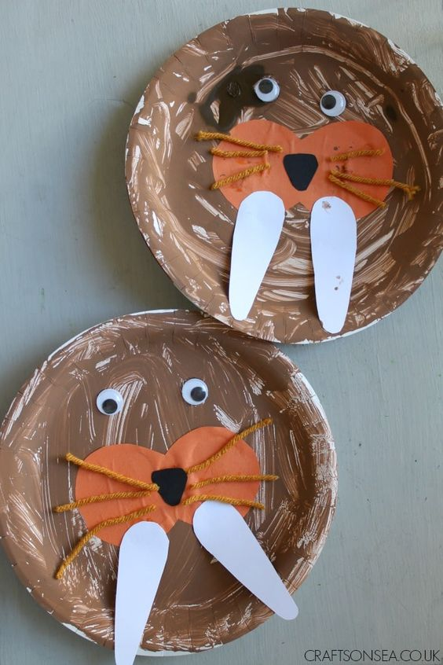
Ejemplo de la actividad

Slide 25
Tarea
Jueves 18 de Enero de 2024
Traer un cascaron de huevo.

Slide 26
Nombre de la actividad: |  | Animales del Polo Sur/ Pingüino
Fecha de aplicación: |  | Viernes 19 de Enero de 2024
Campo formativo que sustenta el aprendizaje: |  | Saberes y Pensamiento Científico | Contenido: | Exploración de la diversidad natural que existe en la comunidad y en otros lugares.
Procesos de Desarrollo del Aprendizaje (PDA): |  | 111.- Se apoya en recursos digitales como fotografías e imágenes digitales o videos para profundizar en sus conocimientos sobre la diversidad de la naturaleza en su comunidad y otras regiones.
Transversalidad: |  | 1- Combina recursos de los lenguajes, tales como movimientos corporales, gestos, velocidades, ritmos, entre otros, al decir rimas, poemas, canciones, retahílas, trabalenguas, adivinanzas u otros juegos del lenguaje. 111.- Enriquece sus producciones creativas al incluir o retomar elementos, tales como líneas, combinación de colores, formas, imágenes, gestos, posturas, sonidos, entre otros, de las manifestaciones artísticas y culturales.
FASE | ACTIVIDAD |  |  |  | MATERIALES
 | INICIO: |  |  |  | Cuento “El huevo del Emperador” Lámina “PINGÜINO” Plumones Ficha de trabajo 7 Crayones Cascarón de huevo Pinturas Pincel Canción “LOS PINGÜINOS”
 | Poner a los niños en plenaria y recordar lo que se hizo en la semana, sobre los animales del polo norte y características importantes de algunos de ellos. Mencionarles que a partir de hoy continuaremos aprendiendo sobre animales del polo sur; pedirles que mencionen algunos de ellos si los recuerdan, observando la lámina que se hizo anteriormente.
 | DESARROLLO:
 | Posteriormente, mencionarles que este día aprenderemos sobre los pingüinos y hacerles las siguientes preguntas: ¿Qué saben sobre los pingüinos? Escuchar sus respuestas. Enseguida narrarles el cuento “El huevo del Emperador” y comentar acerca de este, contestar las preguntas de la lámina “PINGÜINO”.
 | CIERRE:
 | Comentar sobre el cuento y solicitarles que en la ficha de trabajo 7 observen el ciclo de vida del pingüino, comenten sobre el con sus compañeros y maestra(o) e ilustren las imágenes. Además, pedirles que en un cascarón lo pinten con forma de pingüino y pedirles que traten de cuidarlo como si fueran el papá pingüino, deberán cuidarlo por el resto del día. Para finalizar, cantar la canción “LOS PINGÜINOS Canciones Infantiles | Dubbi Kids ” https://www.youtube.com/watch?v=NEztFVNRDxE siguiendo los pasos.
Aprendizaje Basado en Investigación STEAM
3.- ORGANIZAR Y ESTRUCTURAR LAS RESPUESTAS A LAS PREGUNTAS ESPECÍFICAS DE INDAGACIÓN.

Slide 27
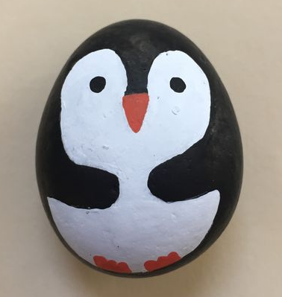
Ejemplo de la actividad

Slide 28
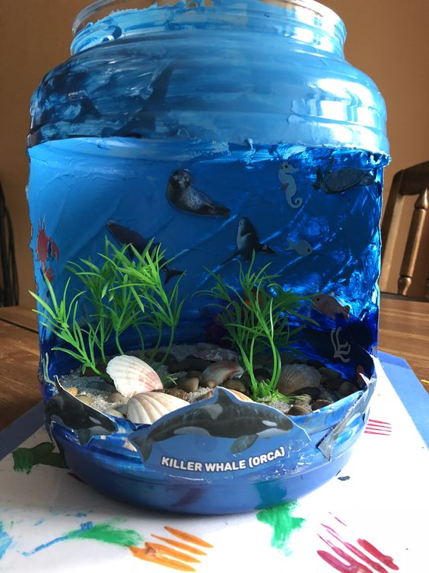
Traer una botella de plástico o un bote de mayonesa cortado de la siguiente manera (tratar de quemar las orillas con un encendedor para que no esté filoso), para el día de Lunes 22 de Enero.
Tarea
Viernes 19 de Enero de 2024

Slide 29
Cronograma de actividades
22 al 26 de Enero de 2024
HORA | LUNES 22 | MARTES 23 | MIÉRCOLES 24 | JUEVES 25 | VIERNES 26
 | Honores a la bandera Pase de lista Contar niños y niñas | Activación física Pase de lista Contar niños y niñas | Activación física Pase de lista Contar niños y niñas | Activación física Pase de lista Contar niños y niñas | C.TE
 | ACTIVIDAD: Orca | ACTIVIDAD:Foca | ACTIVIDAD: Calentamien-to Global | ACTIVIDAD: ¡Cuidemos el Planeta!
Recreo
 | Retroalimen-tación Despedida | Retroalimen-tación Despedida | Retroalimen-tación Despedida | Retroalimen-tación Despedida

Slide 30
Nombre de la actividad: |  | Orca
Fecha de aplicación: |  | Lunes 22 de Enero de 2024
Campo formativo que sustenta el aprendizaje: |  | Saberes y Pensamiento Científico | Contenido: | Exploración de la diversidad natural que existe en la comunidad y en otros lugares.
Procesos de Desarrollo del Aprendizaje (PDA): |  | 111.- Se apoya en recursos digitales como fotografías e imágenes digitales o videos para profundizar en sus conocimientos sobre la diversidad de la naturaleza en su comunidad y otras regiones.
Transversalidad: |  | 1- Combina recursos de los lenguajes, tales como movimientos corporales, gestos, velocidades, ritmos, entre otros, al decir rimas, poemas, canciones, retahílas, trabalenguas, adivinanzas u otros juegos del lenguaje. 111.- Enriquece sus producciones creativas al incluir o retomar elementos, tales como líneas, combinación de colores, formas, imágenes, gestos, posturas, sonidos, entre otros, de las manifestaciones artísticas y culturales.
FASE | ACTIVIDAD |  |  |  | MATERIALES
 | INICIO: |  |  |  | Video “La Orca” Lámina “ORCA” Plumones Ficha de trabajo 8 Crayones Tijeras Pegamento Elementos de la naturaleza (arena, piedras, conchas) Botella de plástico cortada a la mitad Pintura azul Pincel Canción “Canción de las Ballenas”
 | Dar los buenos días a los alumnos y recordar lo aprendido las semanas anteriores, sobre el invierno y los animales polares. Mencionarles que hoy conoceremos a otro animal que visita temporalmente el polo sur, su nombre es orca. Preguntarles: ¿ustedes las conocen?, ¿saben cómo son? ¿Qué comen estos animales? Escuchar sus respuestas.
 | DESARROLLO:
 | Enseguida, ver el video “La Orca | Videos educativos para niños” https://www.youtube.com/watch?v=-I8TzWV_IZA y responder las preguntas de la lámina “ORCA”. Solicitarles que en la ficha de trabajo 8 ilustren los dibujos que aparecen en él, son para crear un ecosistema para una orca, una vez ilustrados los recortaran y pegaran en una botella cortada aproximadamente a la mitad (que traerán de casa) la cual pintarán de azul. Podrán colocarle piedras y arena.
 | CIERRE:
 | Cantar la canción “Canción de las Ballenas | Beluga, Orca, Cachalote, Ballena Azul | JunyTony en español” https://www.youtube.com/watch?v=-Kj3y6Qu1eA .
Aprendizaje Basado en Investigación STEAM
3.- ORGANIZAR Y ESTRUCTURAR LAS RESPUESTAS A LAS PREGUNTAS ESPECÍFICAS DE INDAGACIÓN.

Slide 31
Ejemplo de la actividad

Slide 32
Tarea
Lunes 22 de Enero de 2024
Traer una botella de plástico con tapa y un trozo pequeño de hielo seco o unicel para el día de mañana Martes 23 de Enero.

Slide 33
Nombre de la actividad: |  | Foca
Fecha de aplicación: |  | Martes 23 de Enero de 2024
Campo formativo que sustenta el aprendizaje: |  | Saberes y Pensamiento Científico | Contenido: | Exploración de la diversidad natural que existe en la comunidad y en otros lugares.
Procesos de Desarrollo del Aprendizaje (PDA): |  | 111.- Se apoya en recursos digitales como fotografías e imágenes digitales o videos para profundizar en sus conocimientos sobre la diversidad de la naturaleza en su comunidad y otras regiones.
Transversalidad: |  | 1- Combina recursos de los lenguajes, tales como movimientos corporales, gestos, velocidades, ritmos, entre otros, al decir rimas, poemas, canciones, retahílas, trabalenguas, adivinanzas u otros juegos del lenguaje.
FASE | ACTIVIDAD |  |  |  | MATERIALES
 | INICIO: |  |  |  | Video “Características de la FOCA para niños – La vida de las focas marinas” Lámina “FOCA” Plumones Botella de plástico con tapa Pintura azul Hielo seco Foca para ilustrar Cinta Crayones Lápiz Canción “Pica-Pica – La foca Ramona”
 | Poner a los niños en plenaria y dar los buenos días. Mencionarles que el día de hoy conoceremos al tercer y último animal del polo sur. Su nombre es Foca. Preguntarles: ¿conocen a este animal?, ¿Cómo es?, ¿Qué come? Escuchar sus respuestas.
 | DESARROLLO:
 | Enseguida ver el video “Características de la FOCA para niños- La vida de las focas marinas“ https://www.youtube.com/watch?v=bKrmstcCNVw , y contestar las preguntas de la lámina “FOCA”. Posteriormente, en una botella de plástico con tapa colocar un poco de agua y unas gotas de pintura azul, agitar muy bien para que la pintura se mezcle con el agua. Enseguida introducir trozos de hielo seco, el cual se pretende que sea el hielo del polo sur y por ultimo introducir un dibujo de una foca, previamente ilustrada y forrada en cinta (para que no se moje). Y listo, tendremos una maqueta del hogar de las focas. Ponerle el nombre con un plumón permanente.
 | CIERRE:
 | Cantar y bailar la canción “Pica-Pica - La foca Ramona” https://www.youtube.com/watch?v=Lkaaqu7DbS8 .
Aprendizaje Basado en Investigación STEAM
3.- ORGANIZAR Y ESTRUCTURAR LAS RESPUESTAS A LAS PREGUNTAS ESPECÍFICAS DE INDAGACIÓN.

Slide 34
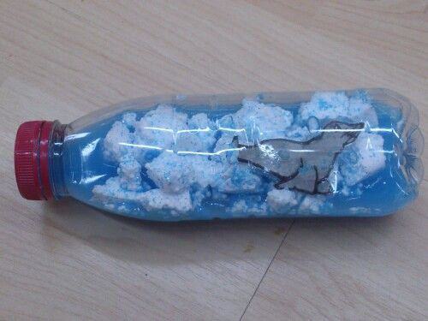
Ejemplo de la actividad

Slide 35
Nombre de la actividad: |  | Calentamiento Global
Fecha de aplicación: |  | Miércoles 24 de Enero de 2024
Campo formativo que sustenta el aprendizaje: |  | Ética, Naturaleza y Sociedades | Contenido: | Interacción, cuidado y conservación de la naturaleza, que favorece la construcción de una conciencia ambiental.
Procesos de Desarrollo del Aprendizaje (PDA): |  | 111.-Manifiesta interés por cuidar a la naturaleza y encuentra formas creativas de resolver problemas ambientales de su comunidad, como la contaminación, la deforestación, el cambio del clima, el deshielo o la sobreexplotación de los recursos naturales.
Transversalidad: |  | 1-Expresa lo que supone sucedería si se alteran las condiciones de la naturaleza por las acciones de las personas, por ejemplo, al contaminarla o dañarla.
FASE | ACTIVIDAD |  |  |  | MATERIALES
 | INICIO: |  |  |  | Video “¡Cuidemos Nuestro planeta!”
 | Poner a los niños en plenaria y platicar sobre lo que hemos aprendido a lo largo de este mes. Mencionarles que el polo Norte y el Polo Sur aun tienen muchísimos animales de los cuales podemos seguir aprendiendo.
 | DESARROLLO:
 | Enseguida observar el video “¡Cuidemos Nuestro planeta! | Calentamiento Global | Canciones Infantiles | JunyTony en español” (hasta el minuto 3:15) https://www.youtube.com/watch?v=Pt2Du-uufWw y hacerles las siguientes preguntas: ¿Qué pasa con los glaciares?, ¿Por qué sucede esto?, ¿Qué pasa si se derriten los glaciares?, ¿Qué podemos hacer para evitar que el cambio climático aumente? Mencionarles, que es muy importante las pequeñas contribuciones que nosotros hacemos diariamente para que el calentamiento global no vaya en aumento. Ya que al derretirse los polos muchos animalitos de los cuales hemos estado aprendiendo se quedarían sin hogar y podrían extinguirse o dejar de existir.
 | CIERRE:
 | Proponerles´, que el día de mañana realicemos en las aulas una concientización ante esta problemática con la realización de carteles y folletos, para invitar a la comunidad escolar a realizar estas pequeñas acciones para disminuir el calentamiento de los polos. Para ello, hacer una lista de lo que necesitaremos: pedir que investiguen en casa con ayuda de sus padres otras medidas para cuidar el medio ambiente y evitar que los polos se derritan rápidamente y traer un cartel.
Aprendizaje Basado en Investigación STEAM
4.- PRESENTACIÓN DE LOS DATOS DE INDAGACIÓN.

Slide 36
Tarea
Miércoles 24 de Enero de 2024
Investiga sobre algunas medidas que podemos realizar para reducir el calentamiento global, y con ayuda de tus padres elabora en media cartulina blanca un cartel alusivo; para el día de mañana Jueves 25 de Enero.

Slide 37
Nombre de la actividad: |  | ¡Cuidemos el Planeta!
Fecha de aplicación: |  | Jueves 25 de Enero de 2024
Campo formativo que sustenta el aprendizaje: |  | Ética, Naturaleza y Sociedades | Contenido: | Interacción, cuidado y conservación de la naturaleza, que favorece la construcción de una conciencia ambiental.
Procesos de Desarrollo del Aprendizaje (PDA): |  | 111.-Manifiesta interés por cuidar a la naturaleza y encuentra formas creativas de resolver problemas ambientales de su comunidad, como la contaminación, la deforestación, el cambio del clima, el deshielo o la sobreexplotación de los recursos naturales.
Transversalidad: |  | 1-Expresa lo que supone sucedería si se alteran las condiciones de la naturaleza por las acciones de las personas, por ejemplo, al contaminarla o dañarla.
FASE | ACTIVIDAD |  |  |  | MATERIALES
 | INICIO: |  |  |  | Carteles Ficha de trabajo 9 Crayones Tijeras Cinta
 | Poner a los niños en plenaria, dar los buenos días y recordar lo que es el calentamiento global y sus consecuencias. Recordar lo que vamos a realizar el día de hoy.
 | DESARROLLO:
 | Enseguida, se le dará a cada alumno un espacio y tiempo para que comente sobre la tarea, lo que investigó y el cartel que elaboró con apoyo de sus padres. Una vez que todos hayan compartido su cartel con el grupo y el mensaje, invitarlos a realizar un folleto para repartir a la comunidad escolar, el cual contenga medidas que podemos hacer para evitar el calentamiento global. Entregarles la ficha de trabajo 9, explicarles el mensaje que contiene el folleto y que procedan a ilustrarlo, recortar y hacer los dobleces necesarios. Una vez terminados los folletos, pasar a las aulas a dar el mensaje sobre el calentamiento global y los cuidados que podemos darle a nuestro planeta, pedirle a los alumnos que entreguen su folleto a algún niño para que pueda quedarse con la información. Al finalizar pegar los carteles en varias partes de la escuela para que todos puedan observarlo.
 | CIERRE:
 | Una vez en el salón reflexionar sobre el trabajo que hemos hecho a lo largo del mes; y hacer una retroalimentación sobre lo aprendido: ¿Qué aprendimos sobre el invierno?, ¿Qué pasa en invierno?, ¿Cómo se forman los copos de nieve?, ¿Qué actividades podemos realizar en invierno?, ¿Cuáles son los animales que disfrutan del frio?, ¿Quiénes viven en el polo norte y quienes en el polo sur?, ¿Qué podemos hacer para cuidar a estos animalitos?, ¿consideran que nos falto algo por hacer o aprender?, ¿Qué nos faltó?, ¿Cómo consideran que trabajaron?
Aprendizaje Basado en Investigación STEAM
4.- PRESENTACIÓN DE LOS DATOS DE INDAGACIÓN.
5.- METACOGNICIÓN

Slide 38
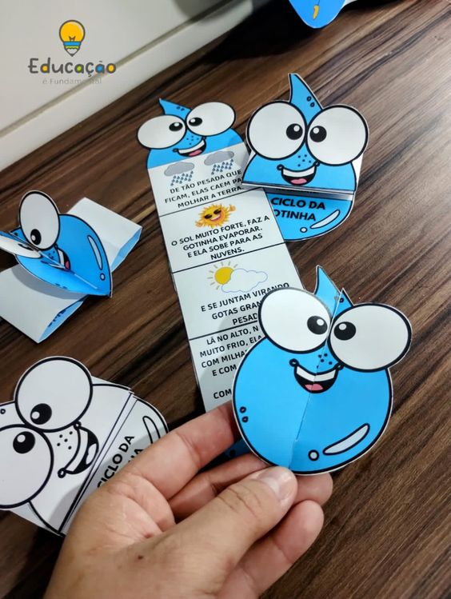
Ejemplo de la actividad

Slide 39

Fuentes utilizadas para la edición
KG Miss Speechy IPA
SUPER BOYS
A Year Without Rain
Somelove
Descárgalas de DAFONT.COM
Este material es gratuito. Puedes conseguirlo en la página de Facebook “Aula Creativa o en el canal de Youtube “Mtra. Karen Lucía” en donde estaré compartiendo los links de descarga.

